Slide 1

Блокнот
подсказок.
Часть 1
Подготовила: Щербакова Л.А.
УМК «Школа России»

Slide 2
Графические обозначения:
. - СХЕМА ПРЕДЛОЖЕНИЯ
- СХЕМА СЛОВА
- СХЕМА ЗВУКА
. - СХЕМА ПРЕДЛОЖЕНИЯ ИЗ ТРЁХ СЛОВ
- КОЛИЧЕСТВО СЛОГОВ В СЛОВЕ

Slide 3


Звуки.
- ГЛАСНЫЙ ЗВУК
- СОГЛАСНЫЙ ТВЁРДЫЙ ЗВУК
- СОГЛАСНЫЙ МЯГКИЙ ЗВУК
СЛОГИ-СЛИЯНИЯ
(СОГЛАСНЫЙ + ГЛАСНЫЙ)

Slide 4





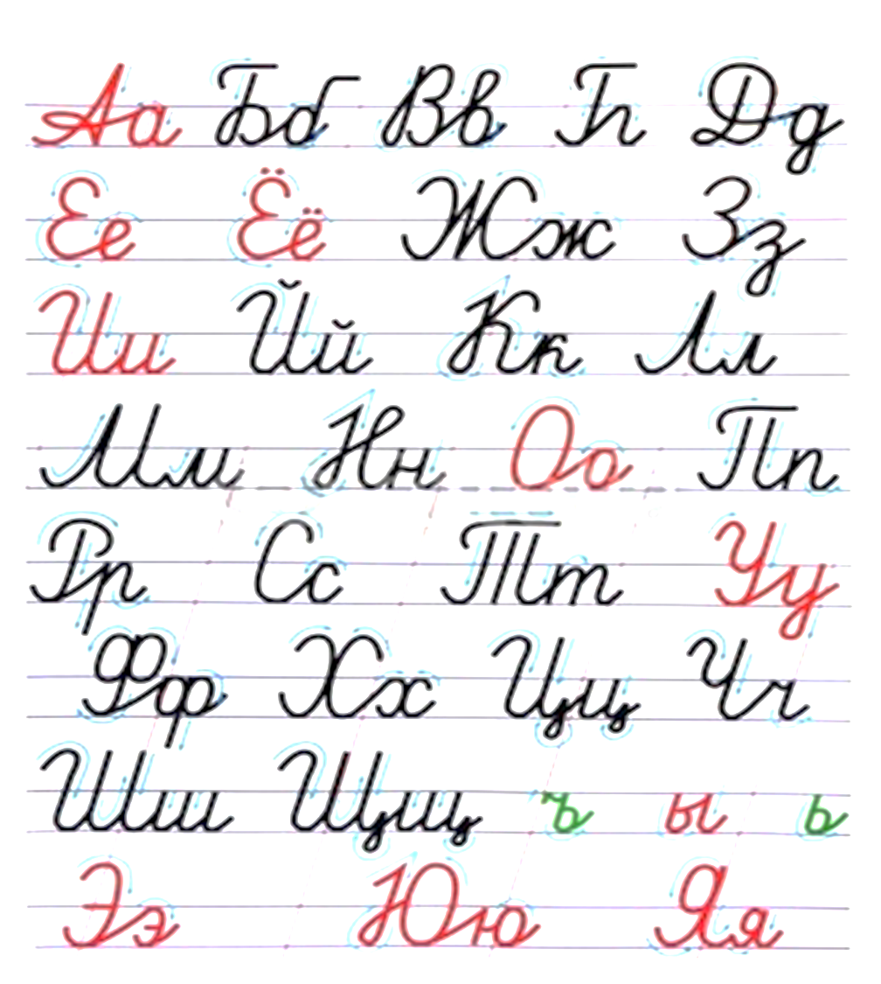
Гласные звуки и буквы.
ГЛАСНЫЙ
?
СОГЛАСНЫЙ
УДАРНЫЙ
?
БЕЗУДАРНЫЙ
А | О | У | Ы
 |  |  | И

Slide 5
ЧТЕНИЕ с изученными буквами.
А – а - а – а – а! О – о – о – о – о!
И – и – и – и – и! У – у – у – у – у!
Ау! – Ау! – Ау! Иа! – Иа! – Иа!
Уа! – Уа! – Уа! Оу! – Оу! – Оу!
А Ы У О И А У Ы О И А И О Ы У

Slide 6

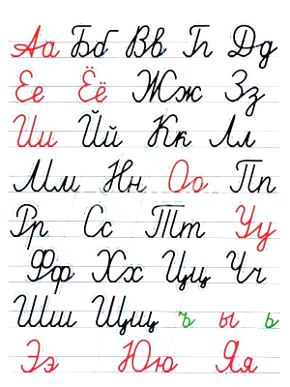



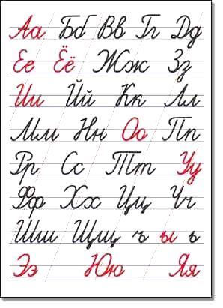

Гласные и согласные звуки и буквы.
ГЛАСНЫЙ
?
СОГЛАСНЫЙ
ТВЁРДЫЙ
?
МЯГКИЙ

Slide 7
ЧТЕНИЕ с изученными буквами.
НА НО НИ НЫ НУ
АН ОН ИН ЫН УН
СА СО СИ СЫ СУ
АС ОС ИС ЫС УС
КА КО КИ К КУ
АК ОК ИК ЫК УК

Slide 8
Гласные, согласные звуки и буквы.
ГЛАСНЫЙ
?
СОГЛАСНЫЙ
ТВЁРДЫЙ
?
МЯГКИЙ
А | О | У | Ы |  | Н |  | Л | Р
 |  |  | И |  |  |  |  |  |  |  |  | К | Т |  | С

Slide 9
ЧТЕНИЕ с изученными буквами.
 | Н |  | С |  | К |  | Т |  | Л |  | Р
А | АН | НА | АС | СА | АК | КА | АТ | ТА | АЛ | ЛА | АР | РА
О | ОН | НО | ОС | СО | ОК | КО | ОТ | ТО | ОЛ | ЛО | ОР | РО
И | ИН | НИ | ИС | СИ | ИК | КИ | ИТ | ТИ | ИЛ | ЛИ | ИР | РИ
Ы | ЫН | НЫ | ЫС | СЫ | ЫК | - | ЫТ | ТЫ | ЫЛ | ЛЫ | ЫР | РЫ
У | УН | НУ | УС | СУ | УК | КУ | УТ | ТУ | УЛ | ЛУ | УР | РУ

Slide 10

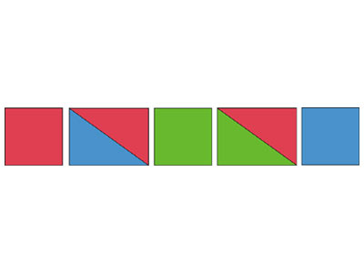
Звуки[й`э], [`э].Буква Е е.
ГЛАСНЫЙ
?
СОГЛАСНЫЙ
УДАРНЫЙ
?
БЕЗУДАРНЫЙ
Е е
[`э] | [й`э]
НЕ [`э] | [й`э] ЕН
СЕ [`э] | [й`э] ЕС
КЕ [`э] | [й`э] ЕК
ТЕ [`э] | [й`э] ЕТ
ЛЕ [`э] | [й`э] ЕЛ
РЕ [`э] | [й`э] ЕР
ВЕ [`э] | [й`э] ЕВ

Slide 11

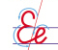
НЕ | КЕ | ТЕ | СЕ | РЕ | ЛЕ | ВЕ
НИ | КИ | ТИ | СИ | РИ | ЛИ | ВИ
А | О | У | Ы |  | Н |  | Л | Р |  |  | В
 |  |  | И | Е |  |  |  |  |  |  |  | К | Т |  | С

Slide 12
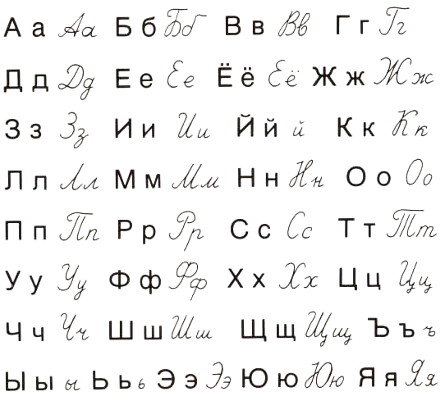

Slide 13
 | А | У | О | Ы | И | Е
Н | НА | НУ | НО | НЫ | НИ | НЕ
Т | ТА | ТУ | ТО | ТЫ | ТИ | ТЕ
К | КА | КУ | КО | - | КИ | КЕ
В | ВА | ВУ | ВО | ВЫ | ВИ | ВЕ
Л | ЛА | ЛУ | ЛО | ЛЫ | ЛИ | ЛЕ
Р | РА | РУ | РО | РЫ | РИ | РЕ
С | СА | СУ | СО | СЫ | СИ | СЕ

Slide 14
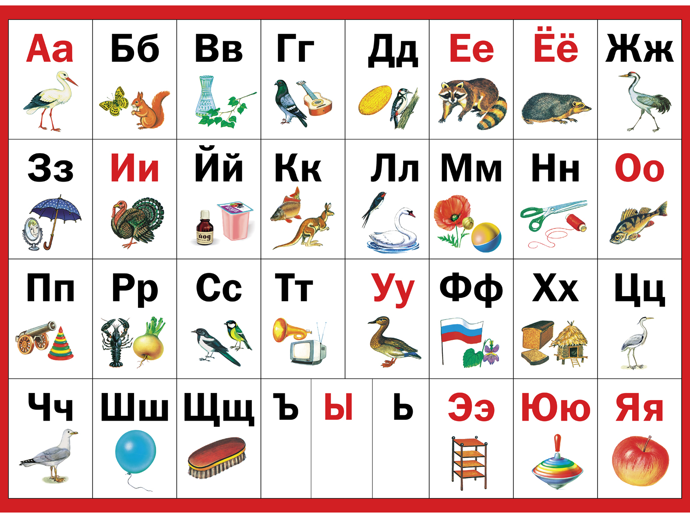

Slide 15
 | А | У | О | Ы | И | Е
Н | НА | НУ | НО | НЫ | НИ | НЕ
М | МА | МУ | МО | МЫ | МИ | МЕ
Т | ТА | ТУ | ТО | ТЫ | ТИ | ТЕ
К | КА | КУ | КО | - | КИ | КЕ
В | ВА | ВУ | ВО | ВЫ | ВИ | ВЕ
Л | ЛА | ЛУ | ЛО | ЛЫ | ЛИ | ЛЕ
П | ПА | ПУ | ПО | ПЫ | ПИ | ПЕ
Р | РА | РУ | РО | РЫ | РИ | РЕ
С | СА | СУ | СО | СЫ | СИ | СЕ

Slide 16
Парные согласные звуки и буквы.
ГЛАСНЫЙ
?
СОГЛАСНЫЙ
ЗВОНКИЙ
?
ГЛУХОЙ
ТВЁРДЫЙ
?
МЯГКИЙ
С | СА | СО | СУ | СЫ | СИ | СЕ
З | ЗА | ЗО | ЗУ | ЗЫ | ЗИ | ЗЕ
ГЛАСНЫЕ
СОГЛАСНЫЕ
А | О | У | Ы |  | Н | М | Л | Р |  |  | В |  |  |  | З
 |  |  | И | Е |  |  |  |  |  | П |  | К | Т |  | С
- ЗВОНКИЕ
- ГЛУХИЕ

Slide 17
Город Букв.
УЛИЦА СОГЛАСНЫХ
 |  |  | ПАРНЫЕ |  |  |  |  |  |  |  |  | НЕПАРНЫЕ
Звонкие |  |  |  |  | В |  |  |  |  | З |  | Л | М |  | Н |  | Р
Глухие |  |  | П |  |  | К | Т |  |  | С
ВСЕГДА |  |  | ТВЁРДЫЕ |  |  |  |  |  |  |  |  | БЕЗЗВУЧНЫЕ
 |  |  | МЯГКИЕ
УЛИЦА ГЛАСНЫХ
 | А |  |  | У |  |  | О |  |  |  | Ы
 |  |  |  |  |  |  |  |  |  |  | И |  |  |  |  | Е

Slide 18
П | ПА | ПО | ПЫ | ПУ | ПЕ | ПИ
Б | БА | БО | БЫ | БУ | БЕ | БИ
Т | ТА | ТО | ТЫ | ТУ | ТЕ | ТИ
Д | ДА | ДО | ДЫ | ДУ | ДЕ | ДИ
ГЛАСНЫЕ
СОГЛАСНЫЕ
А | О | У | Ы |  | Н | М | Л | Р |  | Б | В |  | Д |  | З
 |  |  | И | Е |  |  |  |  |  | П |  | К | Т |  | С
ПАРНЫЕ

Slide 19
Город Букв.
УЛИЦА СОГЛАСНЫХ
 |  |  | ПАРНЫЕ |  |  |  |  |  |  |  |  | НЕПАРНЫЕ
Звонкие |  |  | Б |  | В |  | Д |  |  | З |  | Л | М |  | Н |  | Р
Глухие |  |  | П |  |  | К | Т |  |  | С
ВСЕГДА |  |  | ТВЁРДЫЕ |  |  |  |  |  |  |  |  | БЕЗЗВУЧНЫЕ
 |  |  | МЯГКИЕ
УЛИЦА ГЛАСНЫХ
 | А |  |  | У |  |  | О |  |  |  | Ы
 |  |  |  |  |  |  |  |  |  |  | И |  |  |  |  | Е

Slide 20

Звуки[й`а], [`а].Буква Я я.
ГЛАСНЫЙ
?
СОГЛАСНЫЙ
УДАРНЫЙ
?
БЕЗУДАРНЫЙ
Я я
[`а] | [й`а]
НЯ [`а] | [й`а] ЯН
СЯ [`а] | [й`а] ЯС
ТЯ [`а] | [й`а] ЯТ
ЛЯ [`а] | [й`а] ЯЛ
РЯ [`а] | [й`а] ЯР
ВЯ [`а] | [й`а] ЯВ

Slide 21

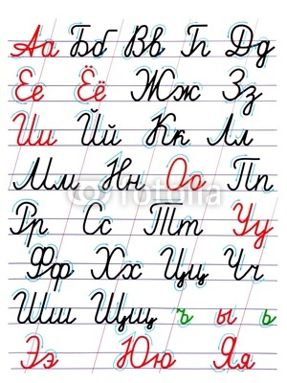
е | не | бе | се | те | ле | ре | ве | де | ме | пе | зе
я | ня | бя | ся | тя | ля | ря | вя | дя | мя | пя | зя
А | О | У | Ы
Я |  |  | И | Е
Обозначают два звука, если стоят:
- в начале слова ЕЛ -
- после гласной пояс -

Slide 23


Slide 24
Парные согласные звуки и буквы.
ГЛАСНЫЙ
?
СОГЛАСНЫЙ
ЗВОНКИЙ
?
ГЛУХОЙ
ТВЁРДЫЙ
?
МЯГКИЙ
К | КА | КО | КУ | - | КИ | КЕ
Г | ГА | ГО | ГУ | ГЫ | ГИ | ГЕ
ГЛАСНЫЕ
СОГЛАСНЫЕ
А | О | У | Ы |  | Н | М | Л | Р |  | Б | В | Г | Д |  | З
Я |  |  | И | Е |  |  |  |  |  | П |  | К | Т |  | С
- ЗВОНКИЕ
- ГЛУХИЕ
ПАРНЫЕ

Slide 25
Город Букв.
УЛИЦА СОГЛАСНЫХ
 |  |  | ПАРНЫЕ |  |  |  |  |  |  |  |  | НЕПАРНЫЕ
Звонкие |  |  | Б |  | В | Г | Д |  |  | З |  | Л | М |  | Н |  | Р
Глухие |  |  | П |  |  | К | Т |  |  | С
ВСЕГДА |  |  | ТВЁРДЫЕ |  |  |  |  |  |  |  |  | БЕЗЗВУЧНЫЕ
 |  |  | МЯГКИЕ
УЛИЦА ГЛАСНЫХ
 | А |  |  | У |  |  | О |  |  |  | Ы
 | Я |  |  |  |  |  |  |  |  |  | И |  |  |  |  | Е

Slide 26
 | А | У | О | Ы | И | Е | Я
Н | НА | НУ | НО | НЫ | НИ | НЕ | НЯ
М | МА | МУ | МО | МЫ | МИ | МЕ | МЯ
Т | ТА | ТУ | ТО | ТЫ | ТИ | ТЕ | ТЯ
К | КА | КУ | КО | - | КИ | КЕ | -
Б | БА | БУ | БО | БЫ | БИ | БЕ | БЯ
В | ВА | ВУ | ВО | ВЫ | ВИ | ВЕ | ВЯ
Г | ГА | ГУ | ГО | - | ГИ | ГЕ | -
Д | ДА | ДУ | ДО | ДЫ | ДИ | ДЕ | ДЯ
З | ЗА | ЗУ | ЗО | ЗЫ | ЗИ | ЗЕ | ЗЯ
Л | ЛА | ЛУ | ЛО | ЛЫ | ЛИ | ЛЕ | ЛЯ
П | ПА | ПУ | ПО | ПЫ | ПИ | ПЕ | ПЯ
Р | РА | РУ | РО | РЫ | РИ | РЕ | РЯ
С | СА | СУ | СО | СЫ | СИ | СЕ | СЯ

Slide 27
НАМ САМ КАД ТАК ЛАЗ РАЗ ВАС ПАС МАТ ЗАЛ БАМ ДАВ ГАВ НОС СОМ КОТ ТОМ ЛОМ РОД ВОЗ ПОТ МОД ЗОМ БОР ДОН ГОЛ НИК СИТ КИТ ТИС ЛИК РИС ВИД ПИР МИР ЗИК БИБ ДИН ГИД НЫЛ СЫТ КОМ ТЫЛ ЛЫС РЫК ВЫС ПЫЛ МЫЛ ЗЫБ БЫТ ДЫМ ГЫР НУР СУП КУБ ТУК ЛУК РУС ВУН ПУД МУК ЗУД БУМ ДУБ ГУМ НЕМ СЕВ КЕД ТЕМ ЛЕВ РЕД ВЕК ПЕН МЕЛ ЗЕВ БЕЛ ДЕД ГЕН НЯН СЯД КЯМ ТЯП ЛЯГ РЯД ВЯЗЬ ПЯТЬ МЯЛ ЗЯБ БЯЗЬ ДЯТ ГЯС

Slide 28
СМА МРА МНА НРА КРА ТРА СЛА СПА СПРА ЗЛА РСА РЗА ПРА СГНА ВНА ВСА СМО МРО МНО НРО КРО ТРО СЛО СПО СПРО ЗЛО РСО РЗО ПРО СГНО ВНО ВСО СМУ МРУ МНУ НРУ КРУ ТРУ СЛУ СПРУ РСУ РЗУ ПРУ СГНУ ВНУ ВСУ СМЫ МРЫ МНЫ НРЫ КРЫ ТРЫ СЛЫ СПЫ СПРЫ ЗЛЫ РСЫ РЗЫ ПРЫ СГНЫ ВНЫ ВСЫ СМИ МРИ МНИ НРИ КРИ ТРИ СЛИ СПИ СПРИ ЗЛИ РЗИ ПРИ СГНИ ВНИ ВСИ СМЕ МРЕ МНЕ НРЕ КРЕ ТРЕ СЛЕ СПЕ СПРЕ ЗЛЕ РСЕ РЗЕ ПРЕ СГНЕ ВНЕ ВСЕ СМЯ МРЯ МНЯ НРЯ КРЯ ТРЯ СЛЯ СПЯ СПРЯ ЗЛЯ РСЯ

Slide 29
1.В блокноте использованы материалы и таблицы с Азбуки
В.Г. Горецкого, В.А. Кирюшкина, Л.А. Виноградской, М.В. Бойкиной. , М. «Просвящение», 2012г.
2.Прописной алфавит «Пиши правильно» - ООО «Издательский дом Литур», г.Екатеринбург. - http://chusovitin.livejournal.com/438432.html
3. Печатные буквы с картинками www.RazvitieRebenka. Com
4. Печатные и прописные буквы с картинками - http://blog.kp.ru/users/3236844/post237422905/
5.Cлоговая таблица www.razumniki.ru – обучение и развитие детей.
6. Алфавит для обводки букв - http://diets.bor-x.ru/rez/Images%20for%20russian%20numbers.htm
7. Обложка блокнота - http://kamensk-detlib.ucoz.ru/index/igry/0-6

